Slide 1
MEMORIZARTE
Estrategias didácticas en artes para el desarrollo de una vejez activa, Hogar Colonia Belencito de la ciudad de Medellín (2020 – 2022)
PRESENTADO POR:
María Paulina Herrera Pulgarín
Gelma Nazareth Higuera Alvarado
Adriana María Pérez Olarte
TRABAJO DE GRADO
Para optar al Título Profesional
Profesionalización en Educación: Artes Plásticas
ASESORA
Yamile Andrea Serna González
Lic. en Educación artes plásticas Universidad de Antioquia
Mg. en Gestión cultural Universidad de Antioquia
FACULTAD DE ARTES - DEPARTAMENTO DE ARTES VISUALES
UNIVERSIDAD DE ANTIOQUIA
Medellín
2022

Slide 2
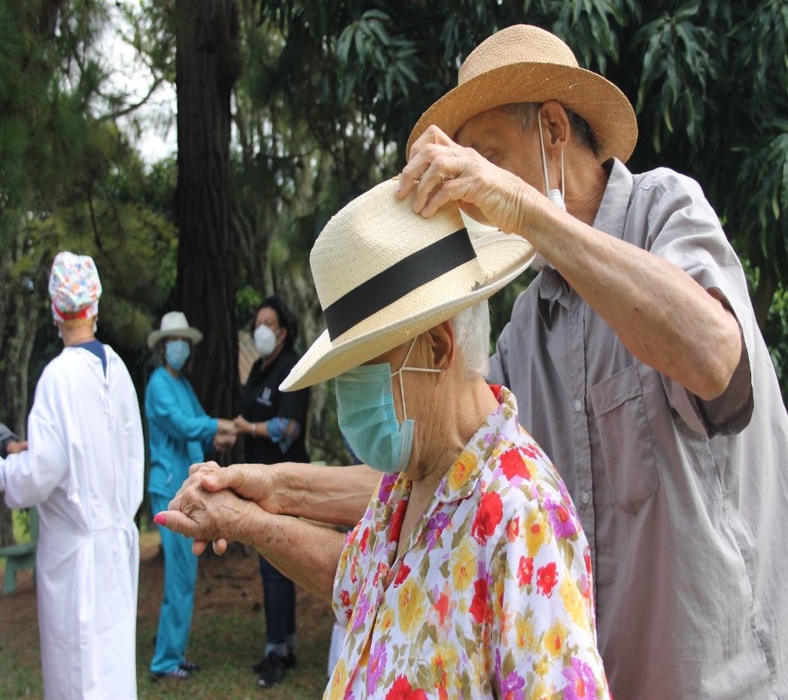
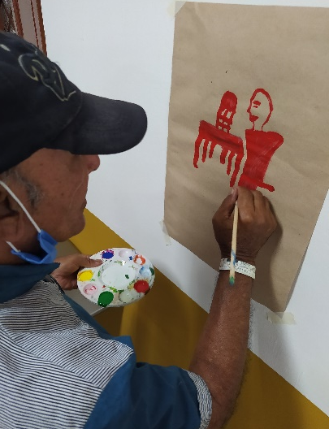
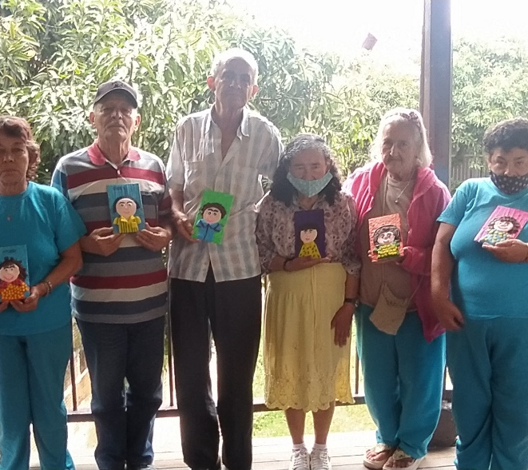
Primer encuentro
Salida de campo :
actividad de reconocimiento y saberes.

Slide 3
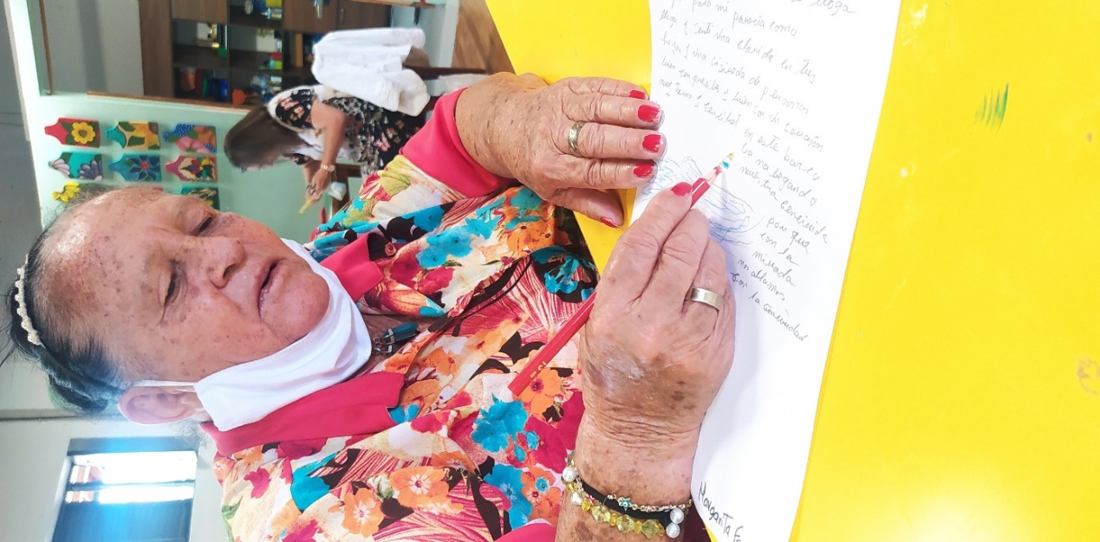
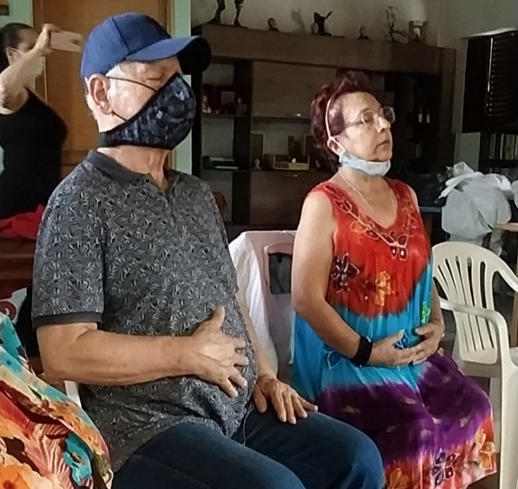
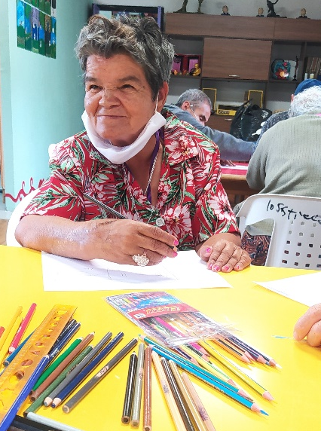
Biodanza
Hacer uso del espacio de manera creativa para expresar y procesar emociones, sin involucrar juicios estéticos.

Slide 4
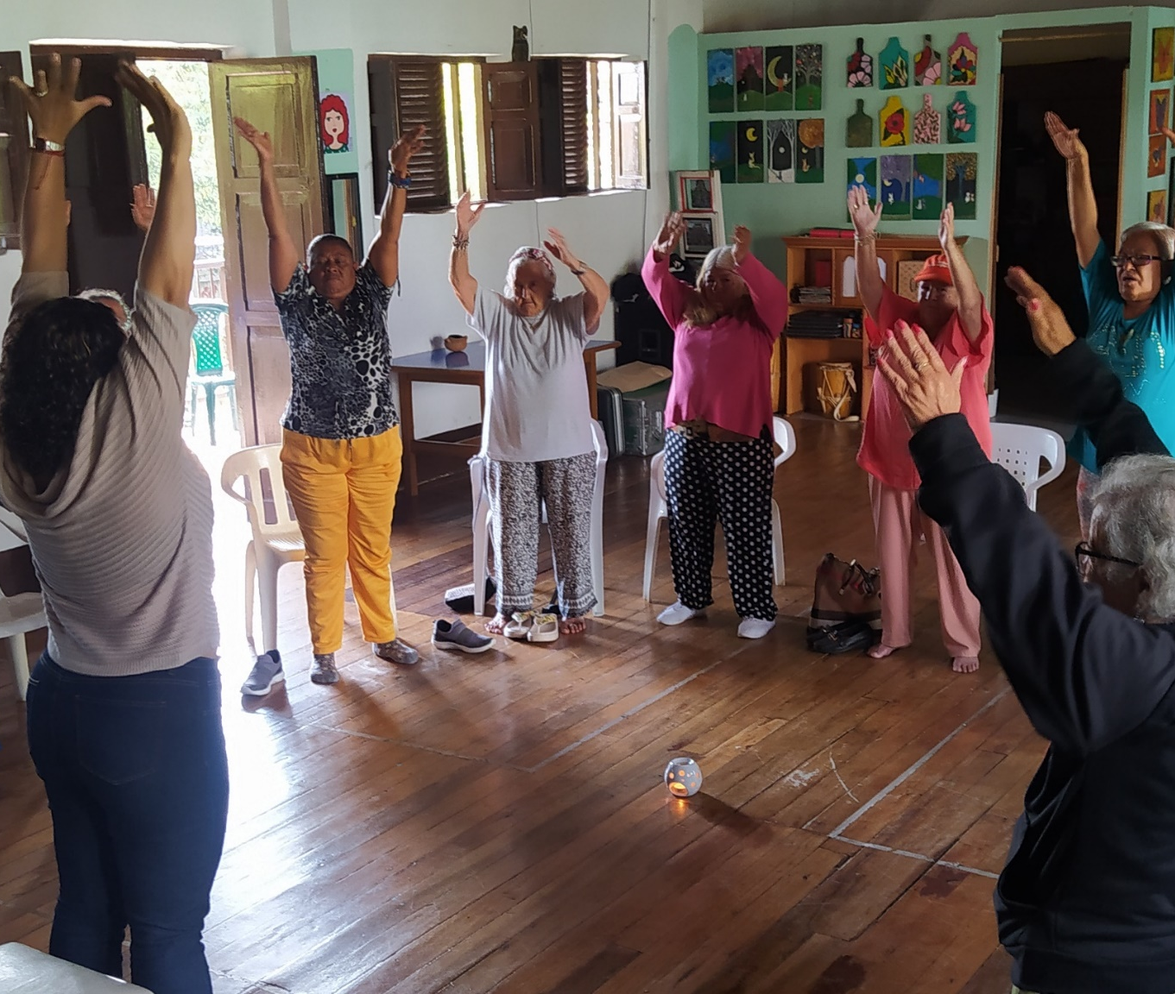
Vivir cada momento

Slide 5
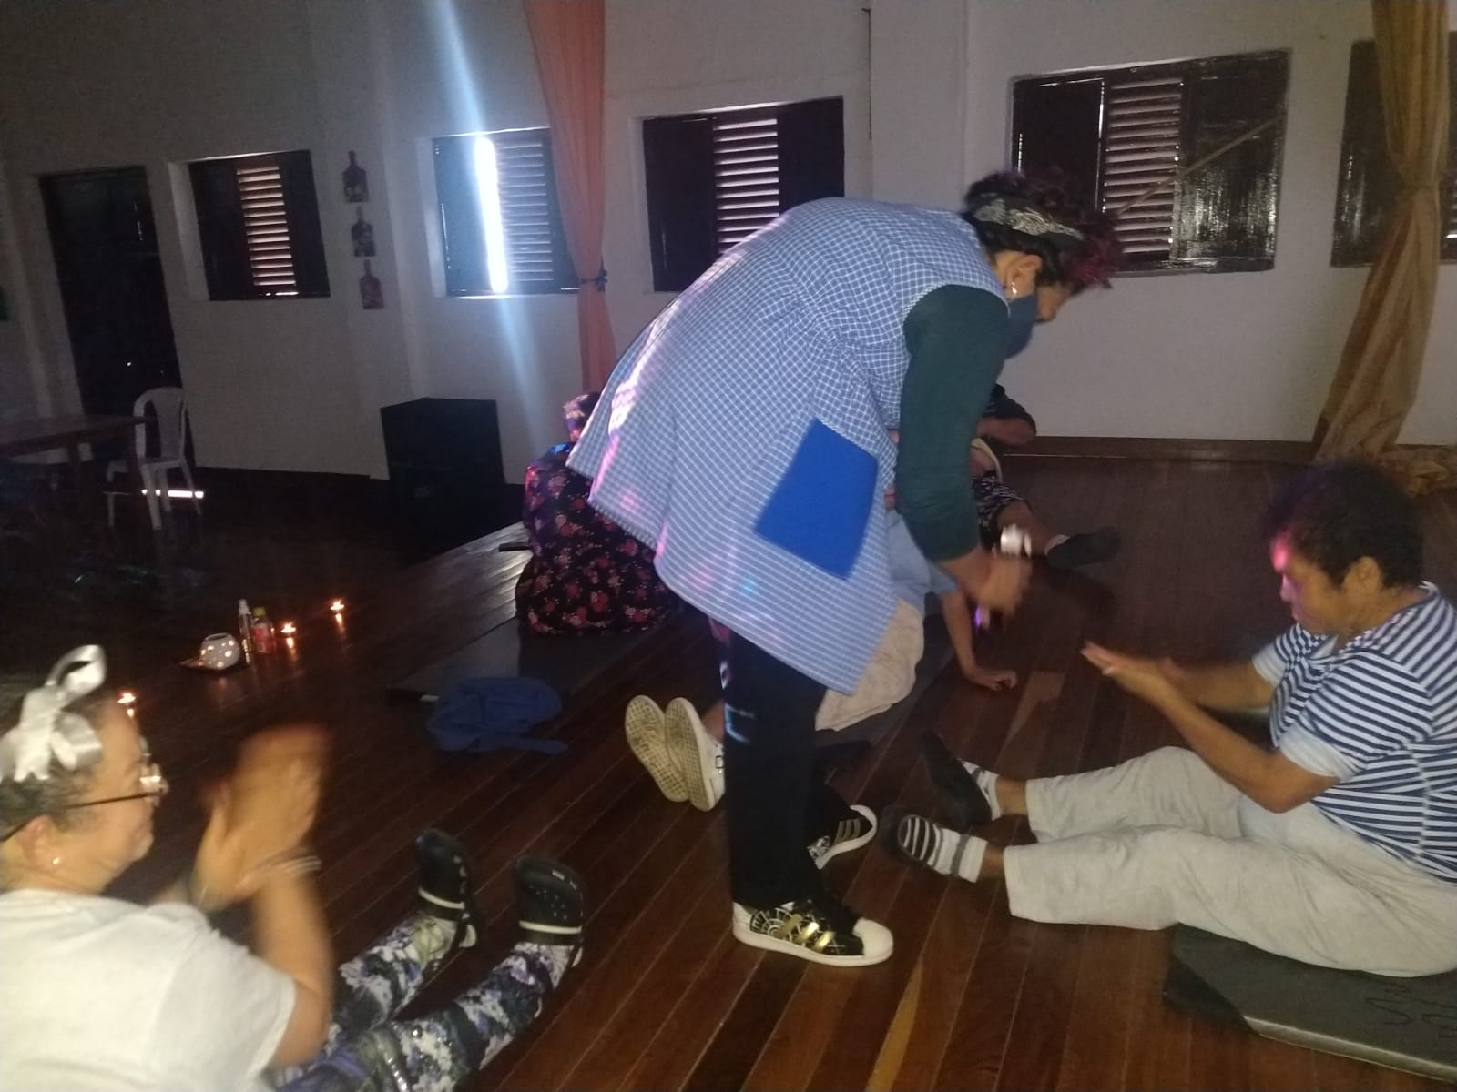
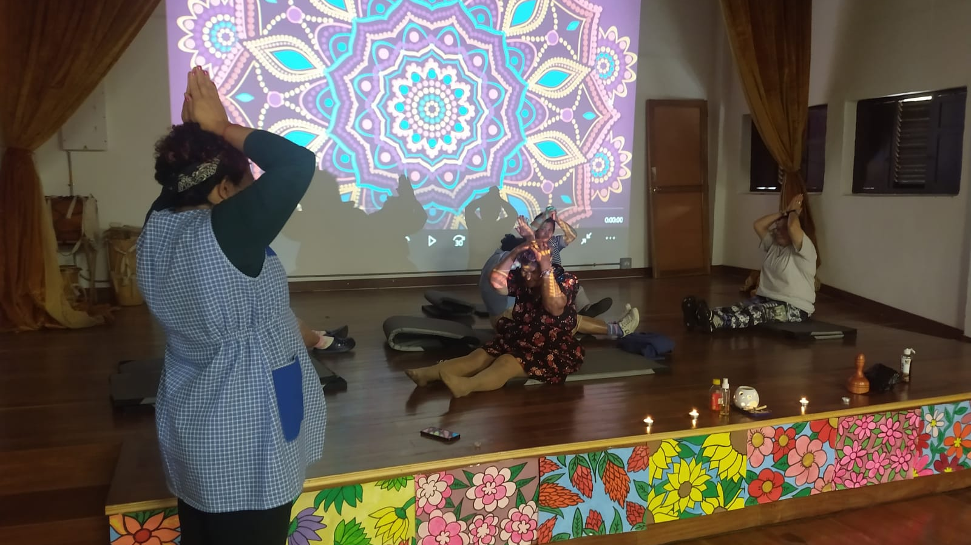
Estar bien
Talleres de meditación y aromaterapia

Slide 6
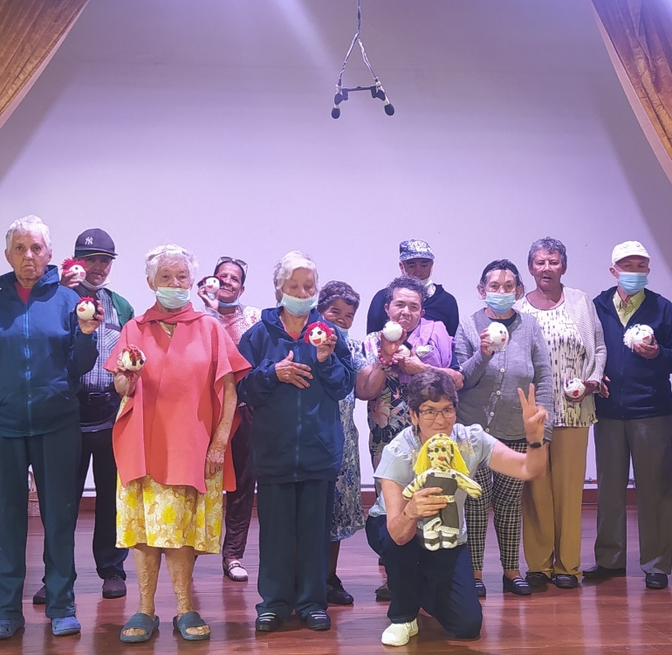
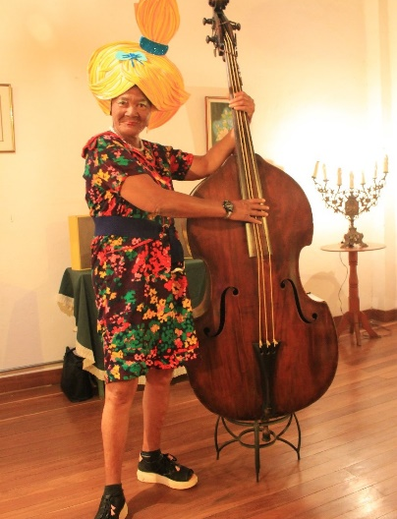
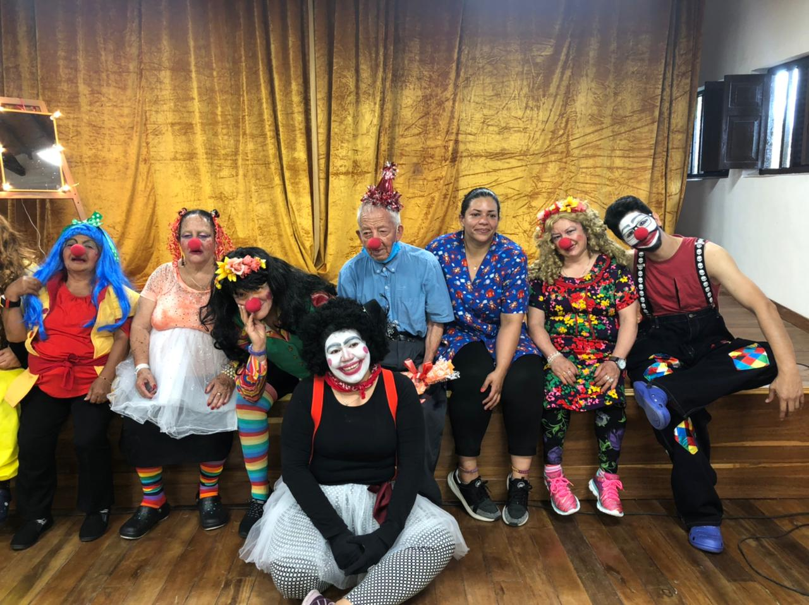
Aprender y disfrutar

Slide 7
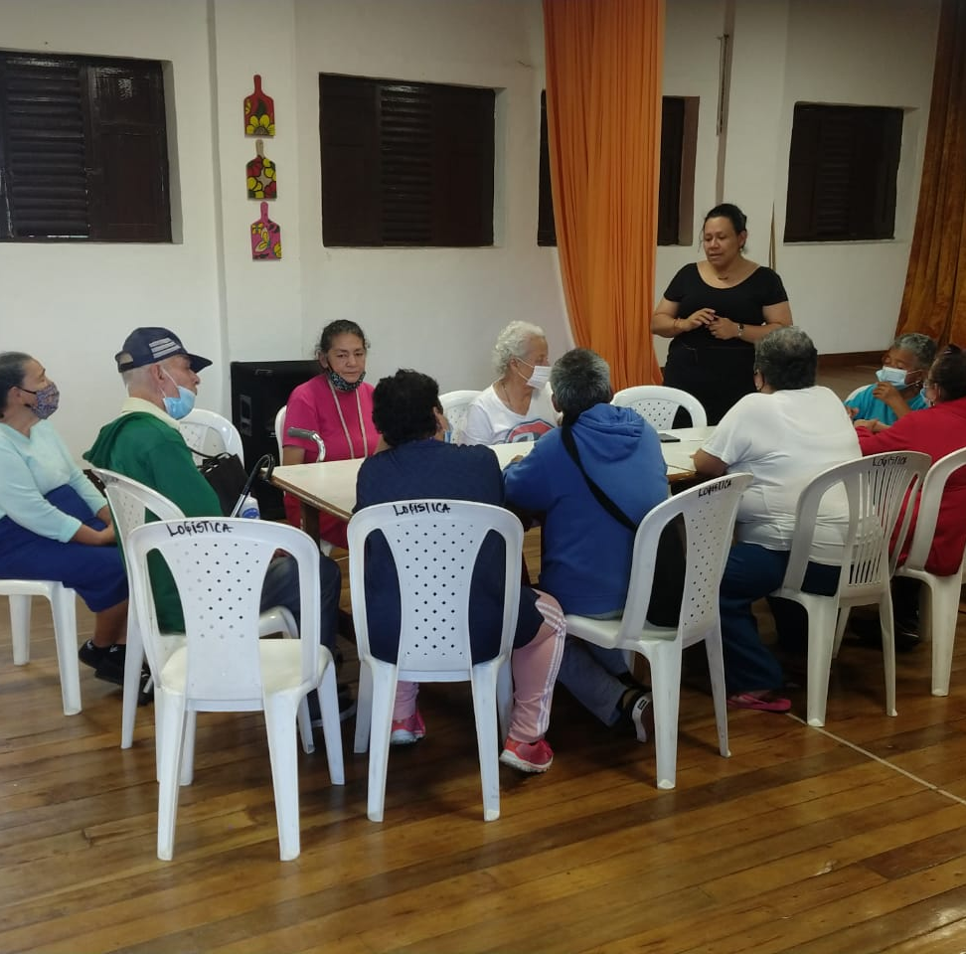
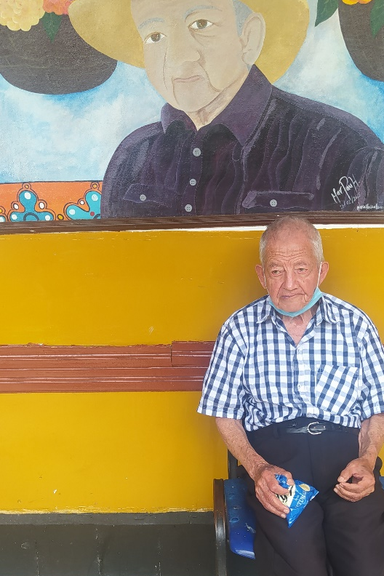
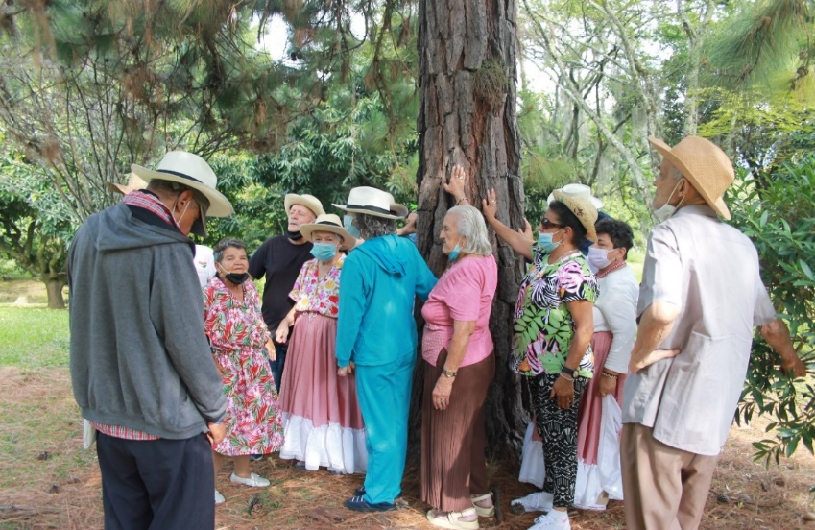
Compartir saberes

Slide 8
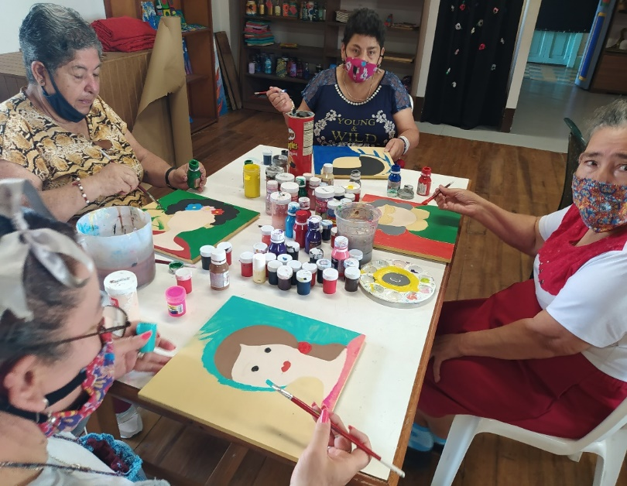
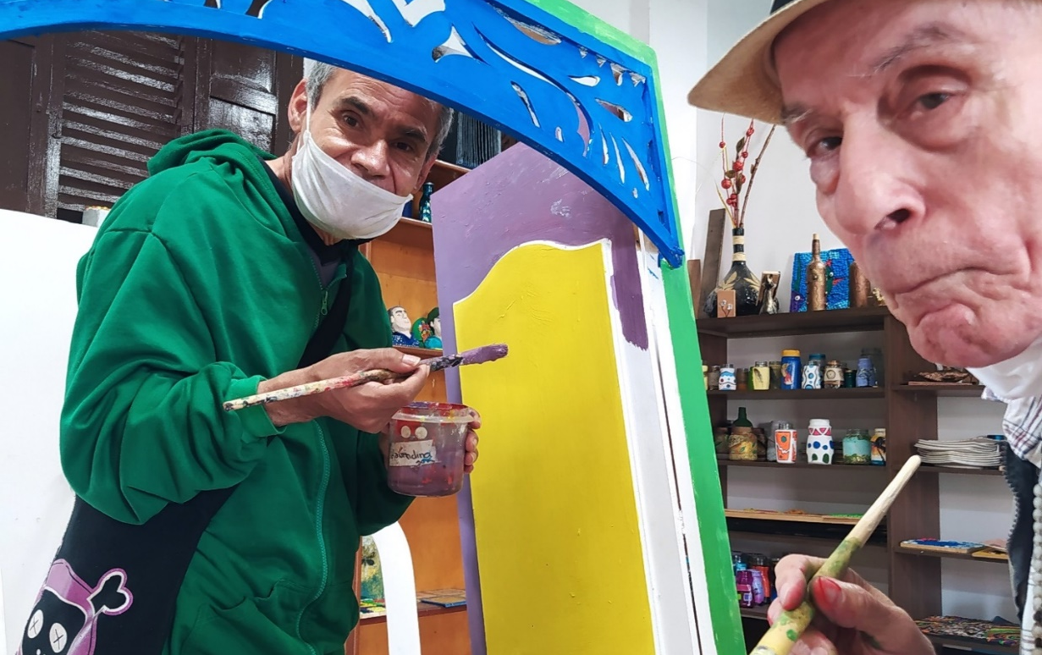
pincelándole a la vida

Slide 9
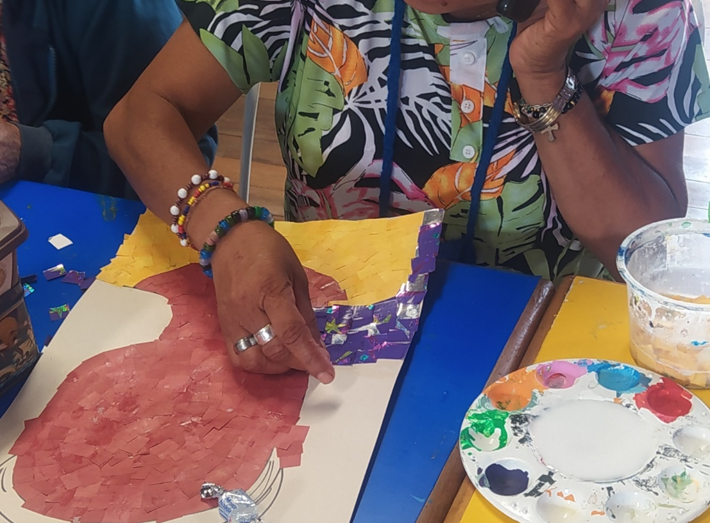
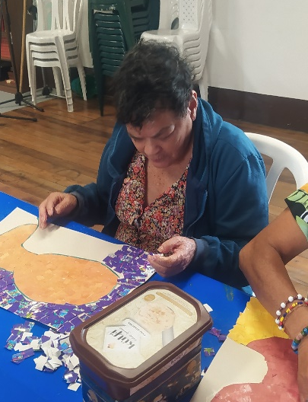
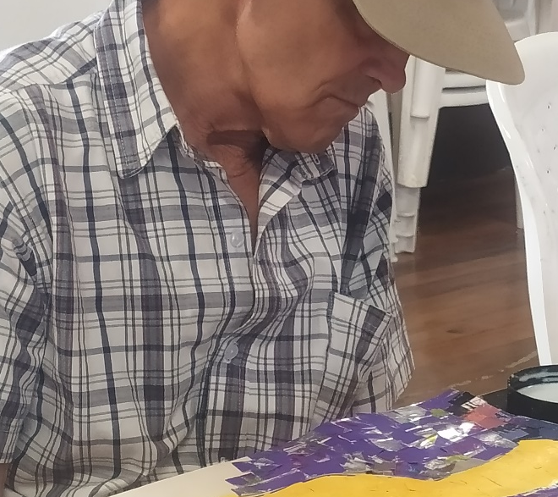
Creando - ando

Slide 10
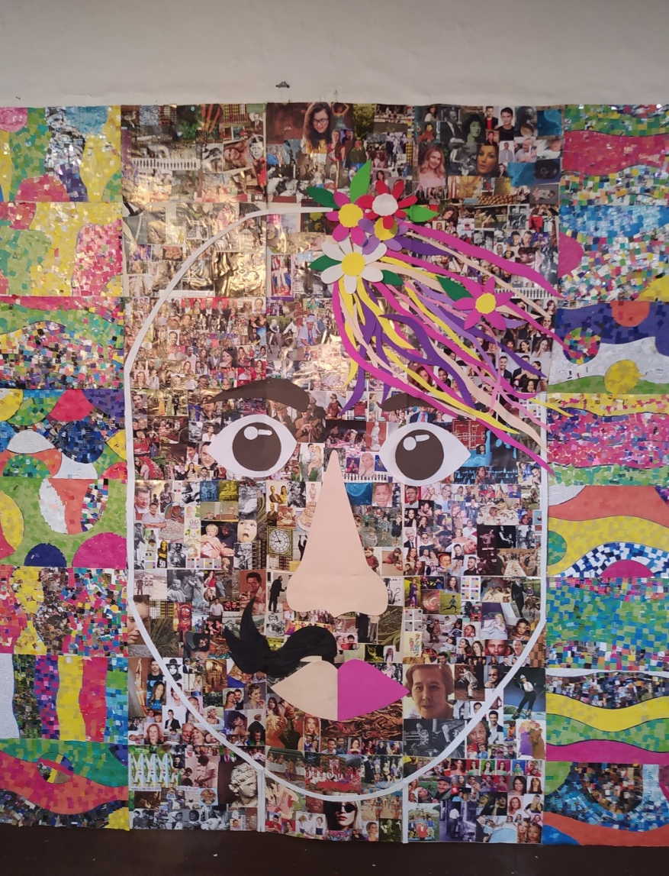
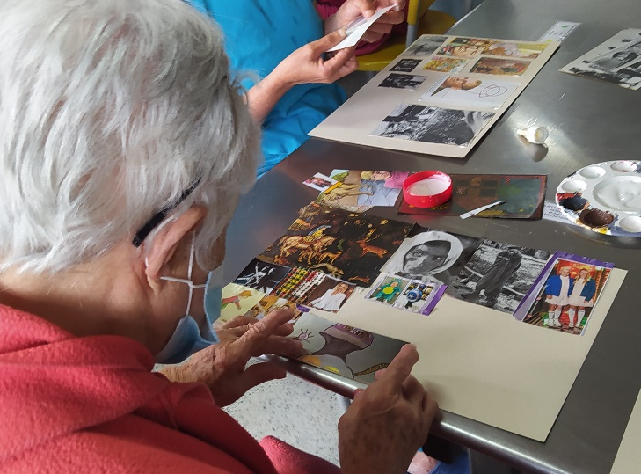
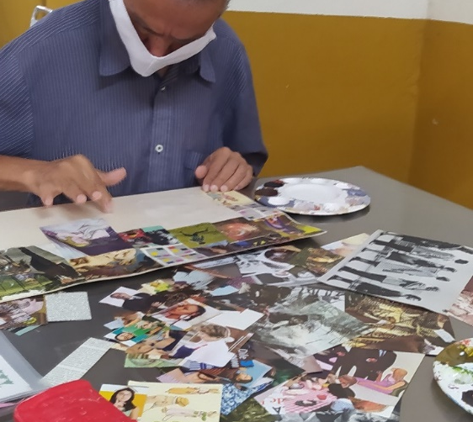
HABLEMOS DE NOSOTROS

Slide 11
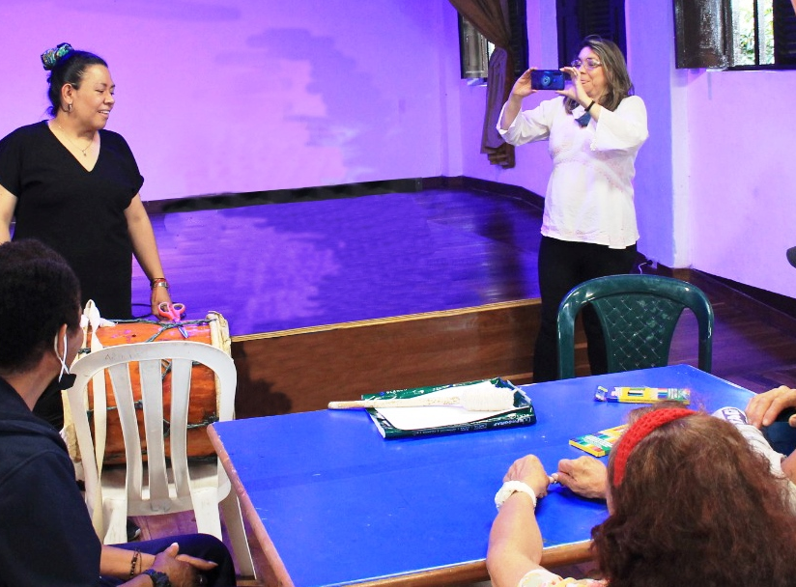
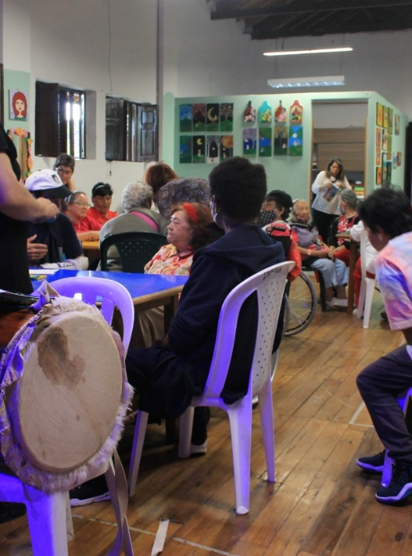
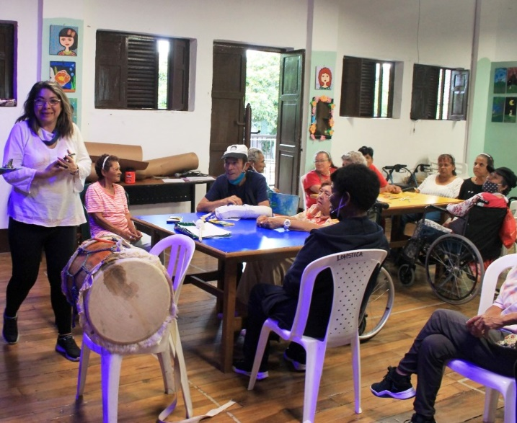
Cuento sonoro

Slide 12
RESULTADOS DE LAS ENCUESTAS
Diagnostico
Se generan las encuestas con los participantes de la Colonia de Belencito donde les realizamos, las preguntas de percepción

Slide 13
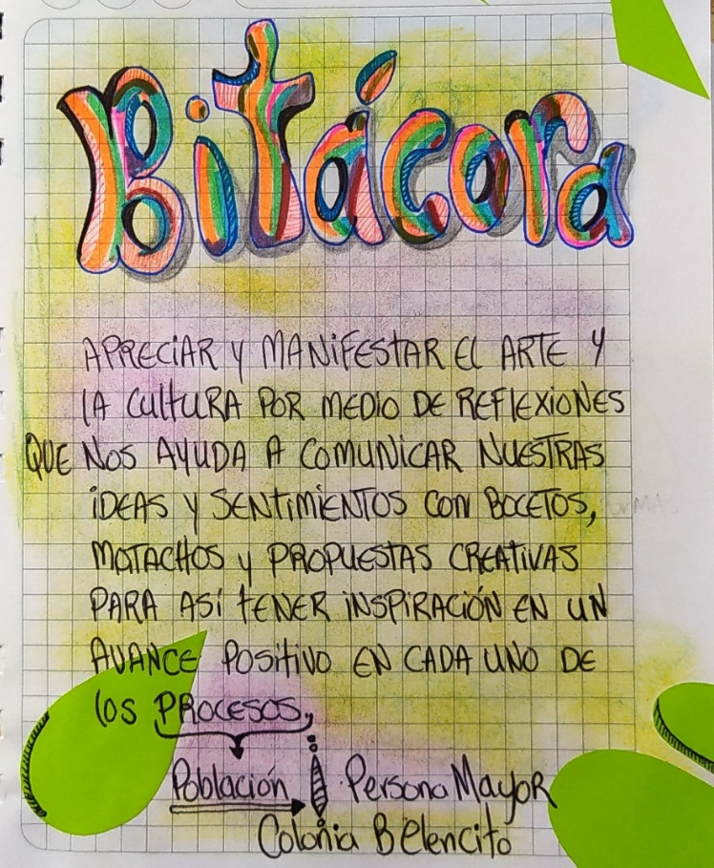
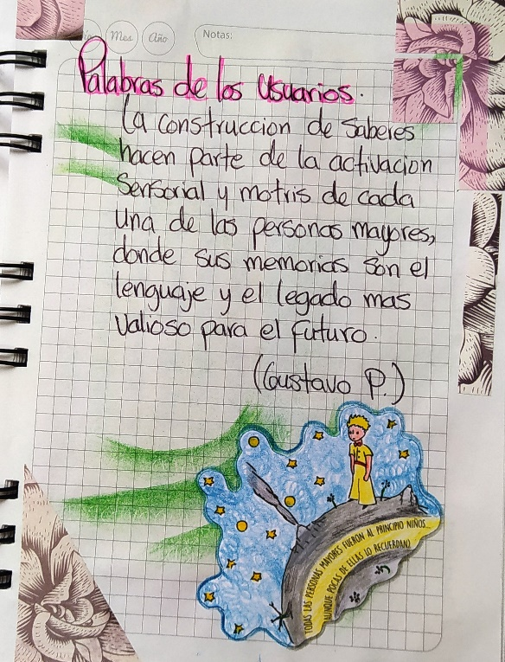
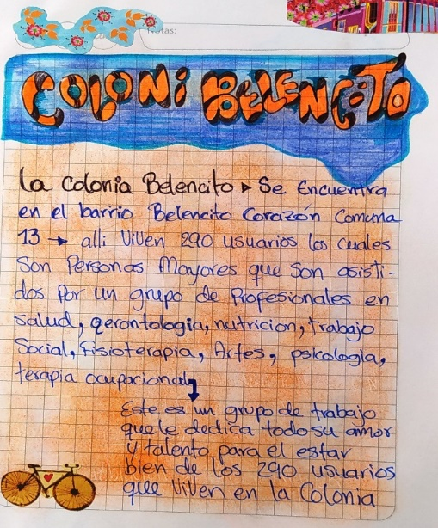
Las bitácora
Bitácora realizada por:
Maria Paulina Herrera Pulgarin

Slide 14
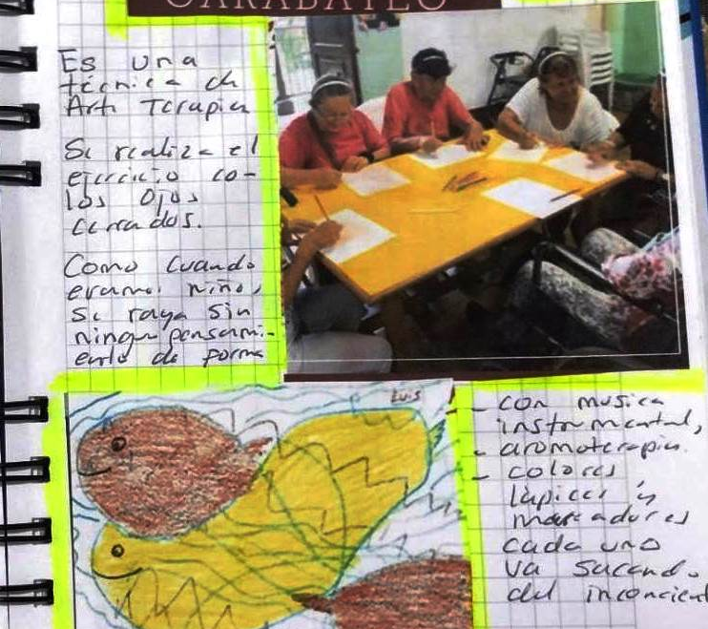
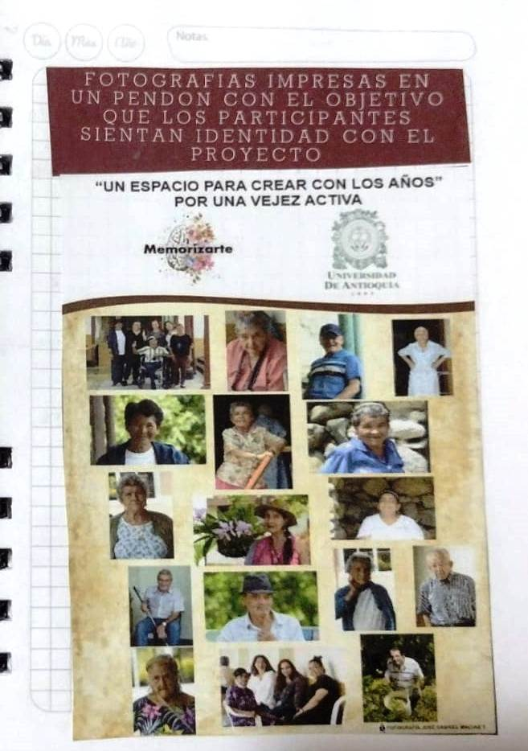
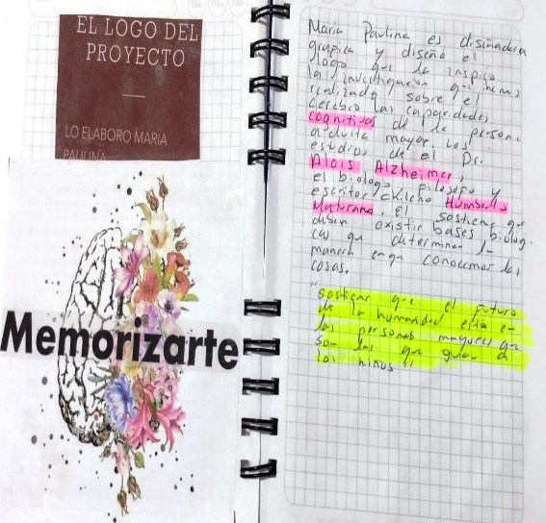
Las bitácora
Bitácora realizada por:
Gelma Nazareth Higuera Alvarado
Registro fotográfico:
José Gabriel Macías

Slide 15
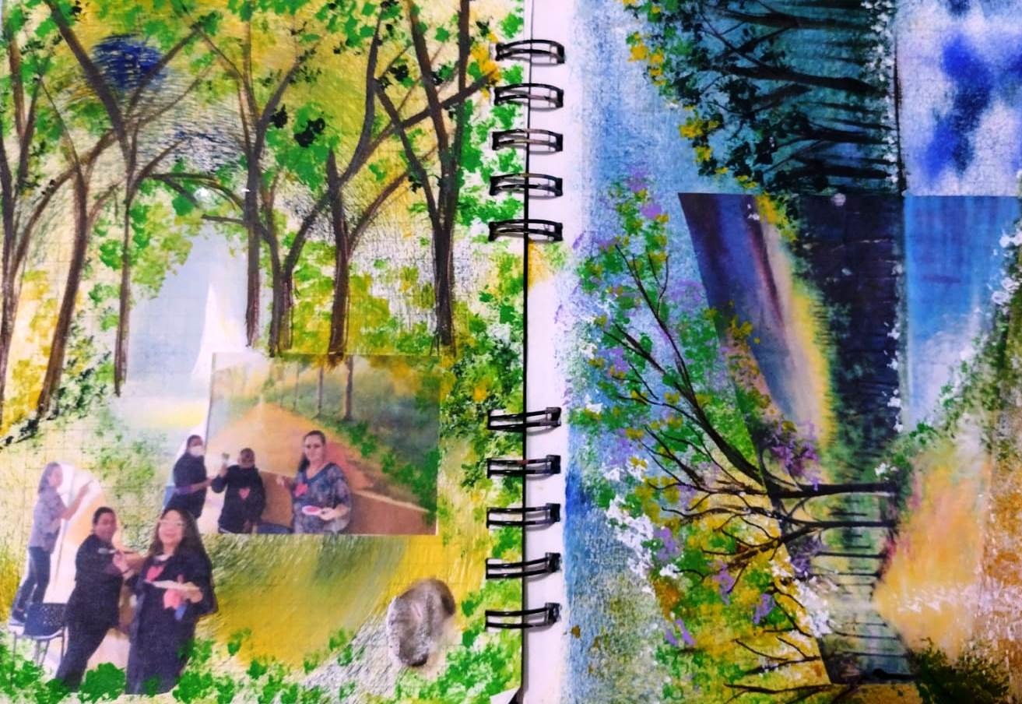
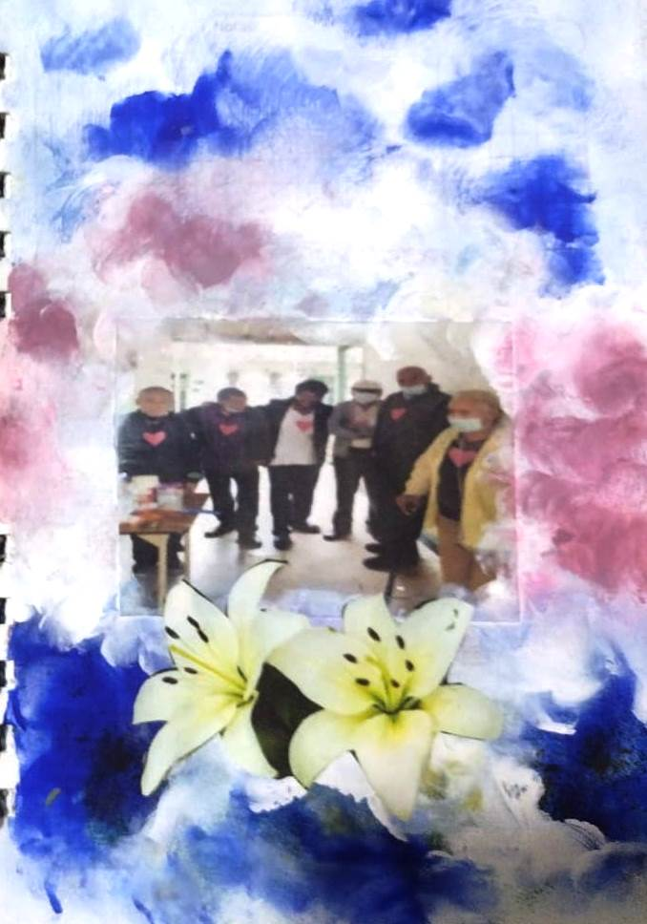
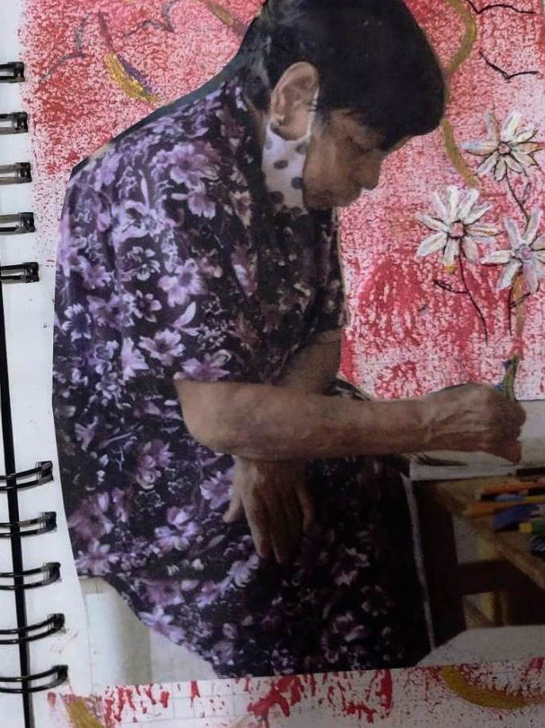
Las bitácora
Bitácora realizada por:
Adriana María Pérez Olarte

Slide 16
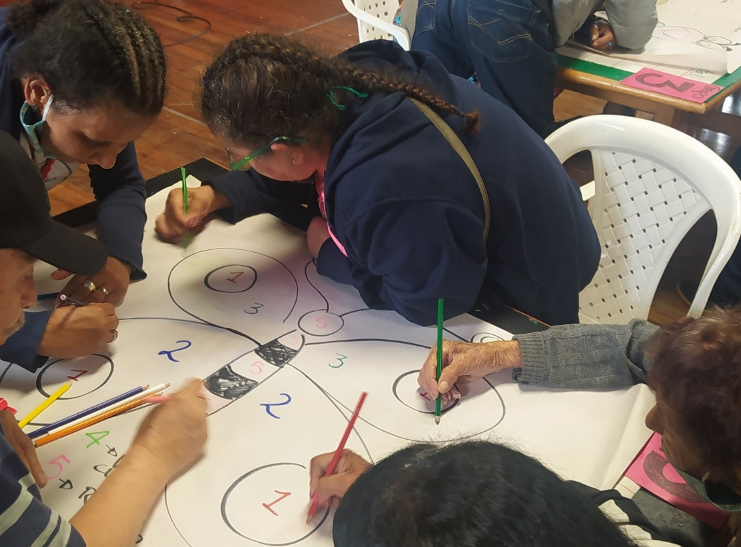
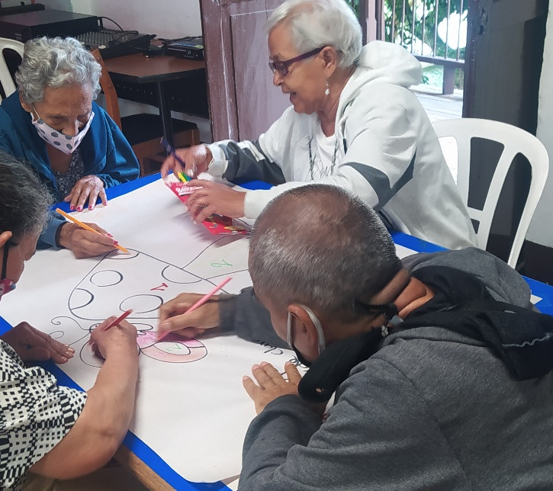
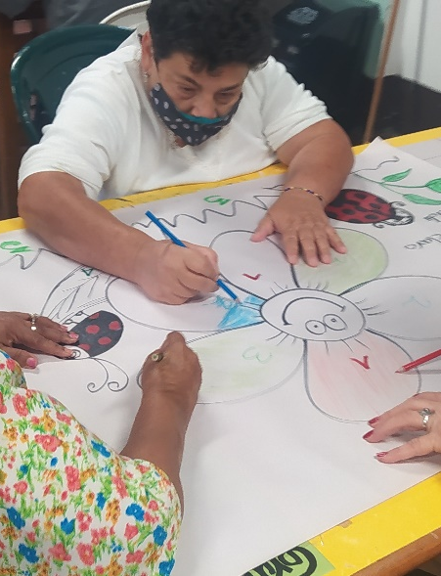
Jugando también se aprende

Slide 17
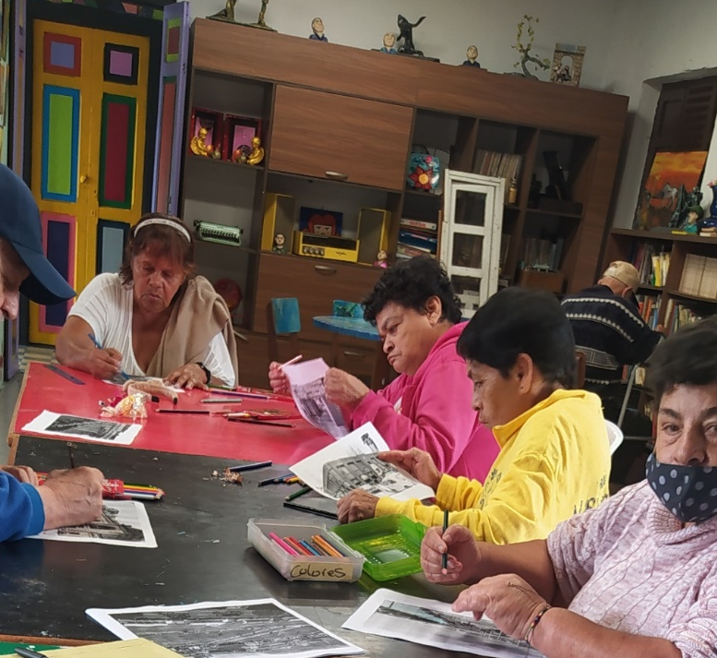
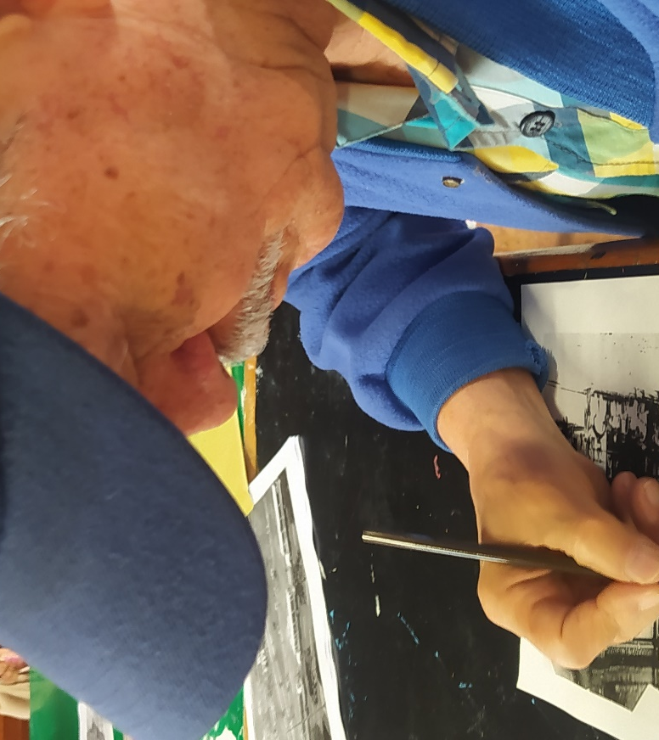
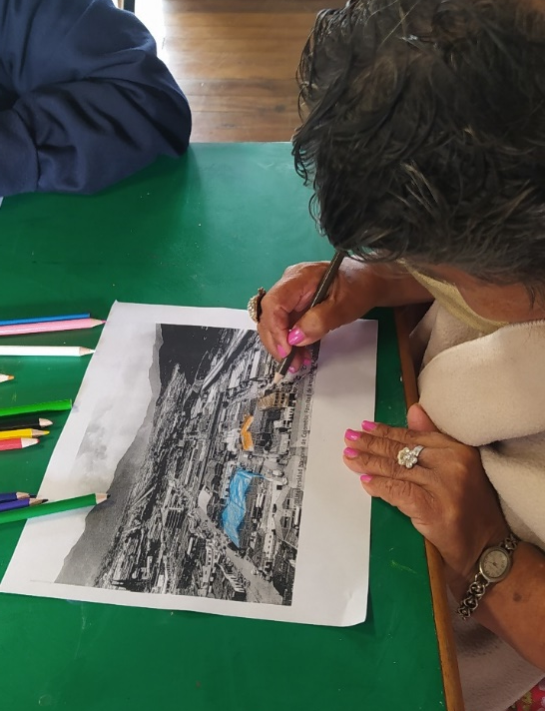
Remembranza

Slide 18
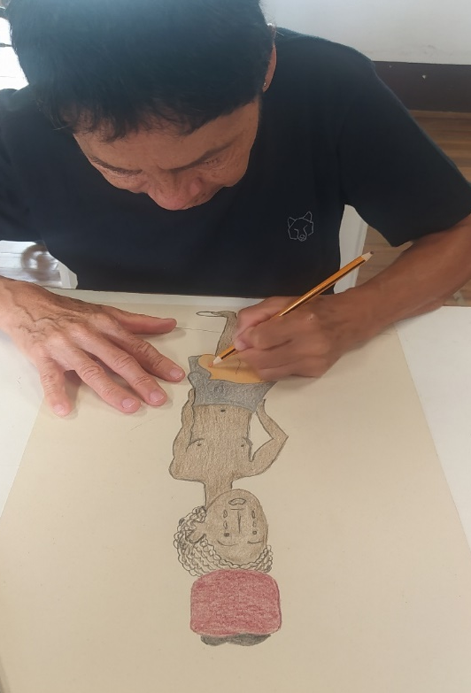
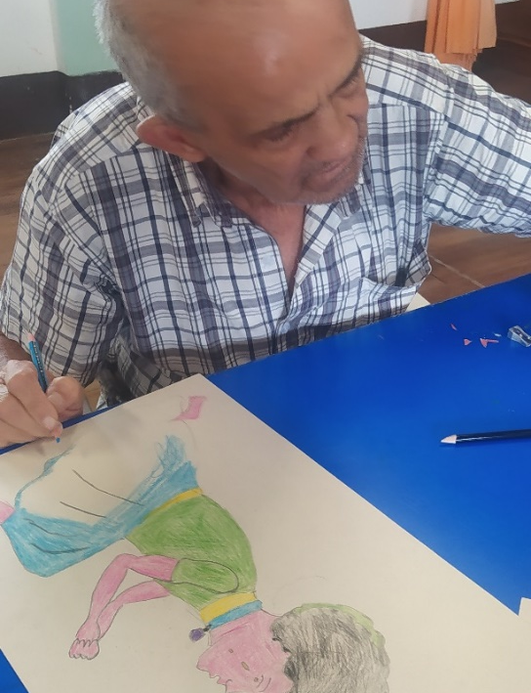
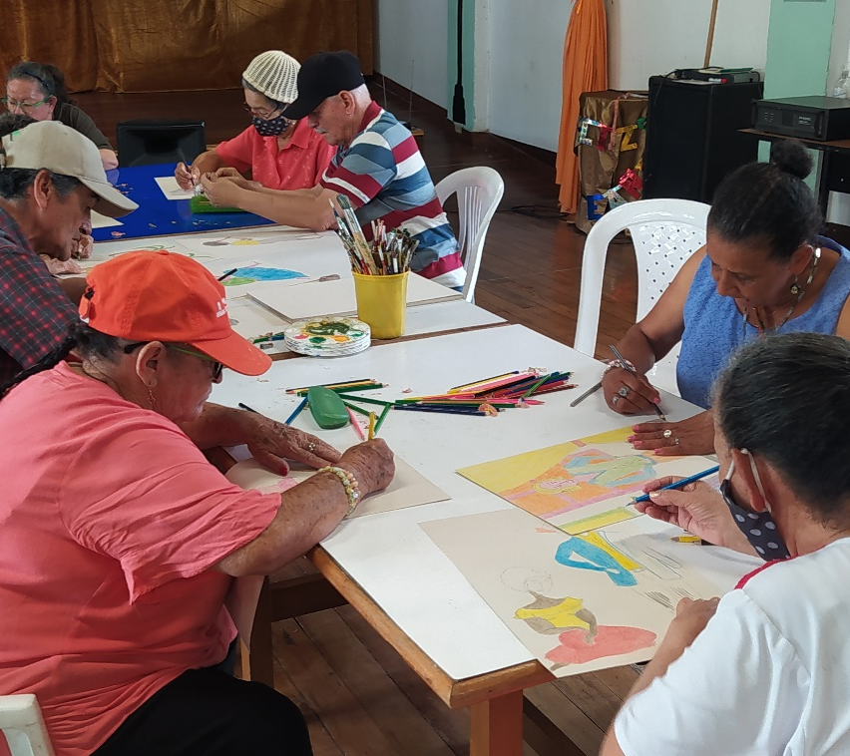
Conociendo de historia

Slide 19
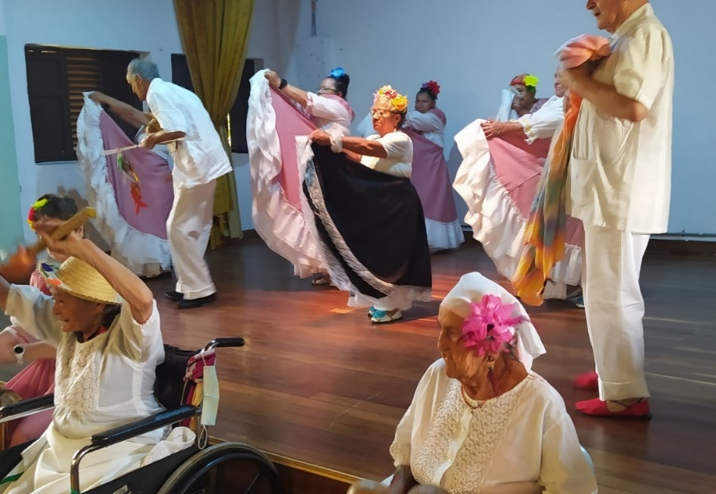
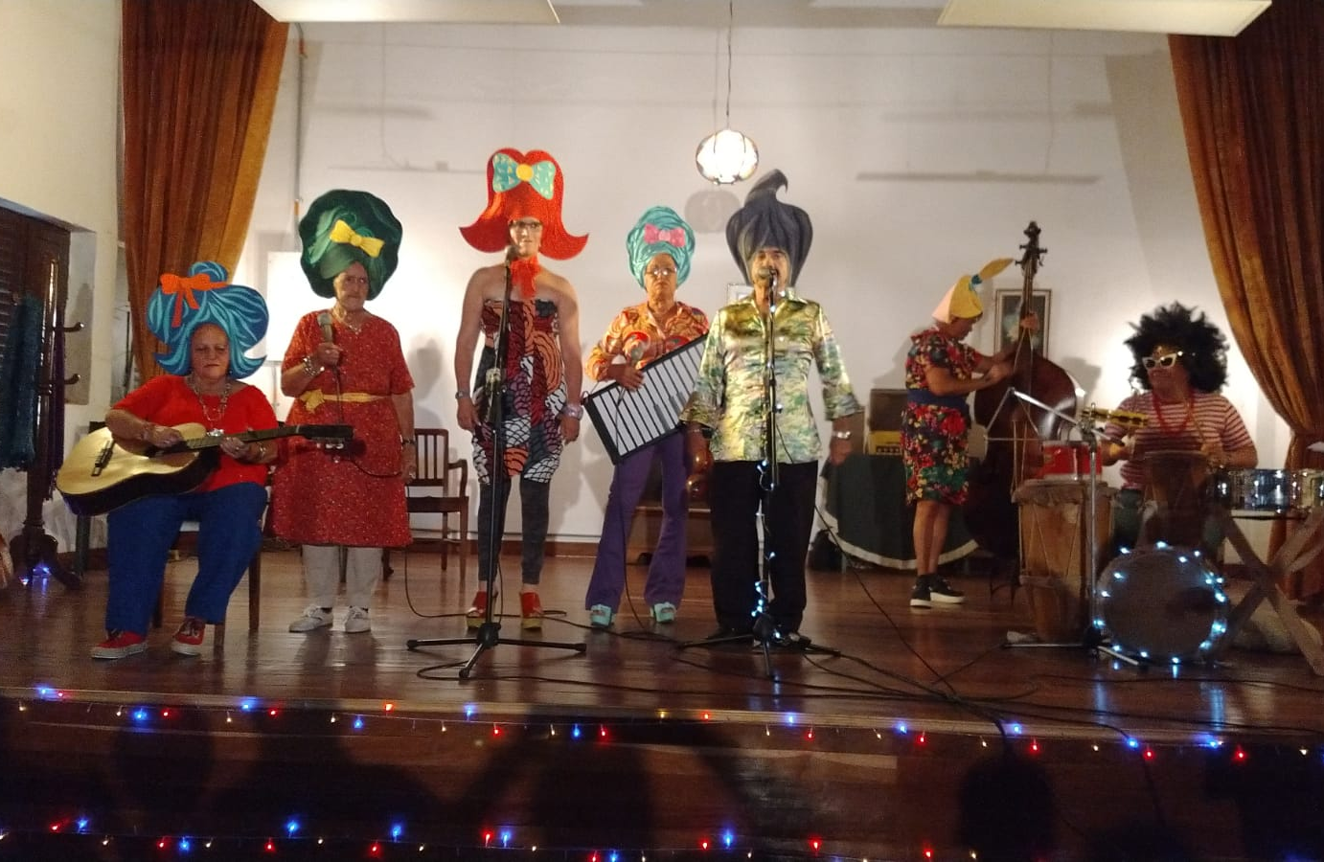
La danza y la música

Slide 20
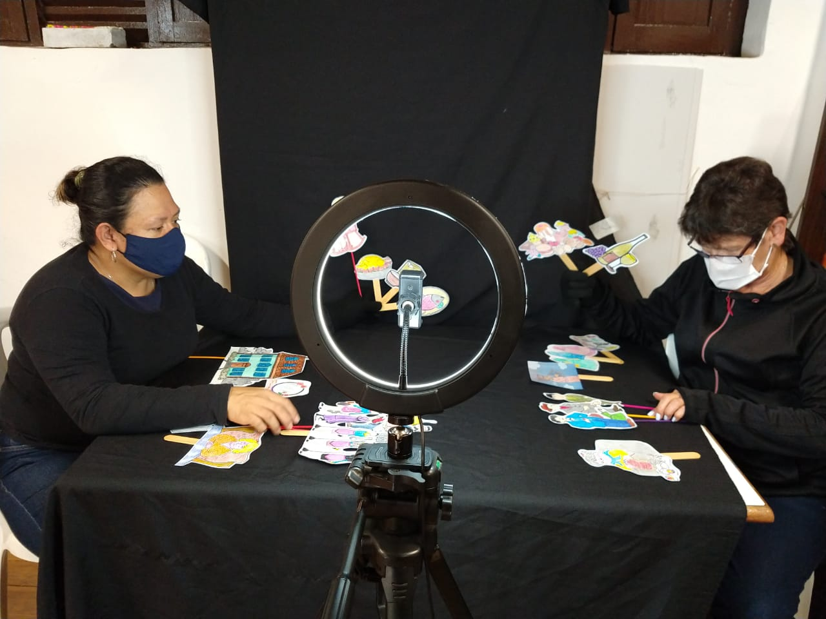
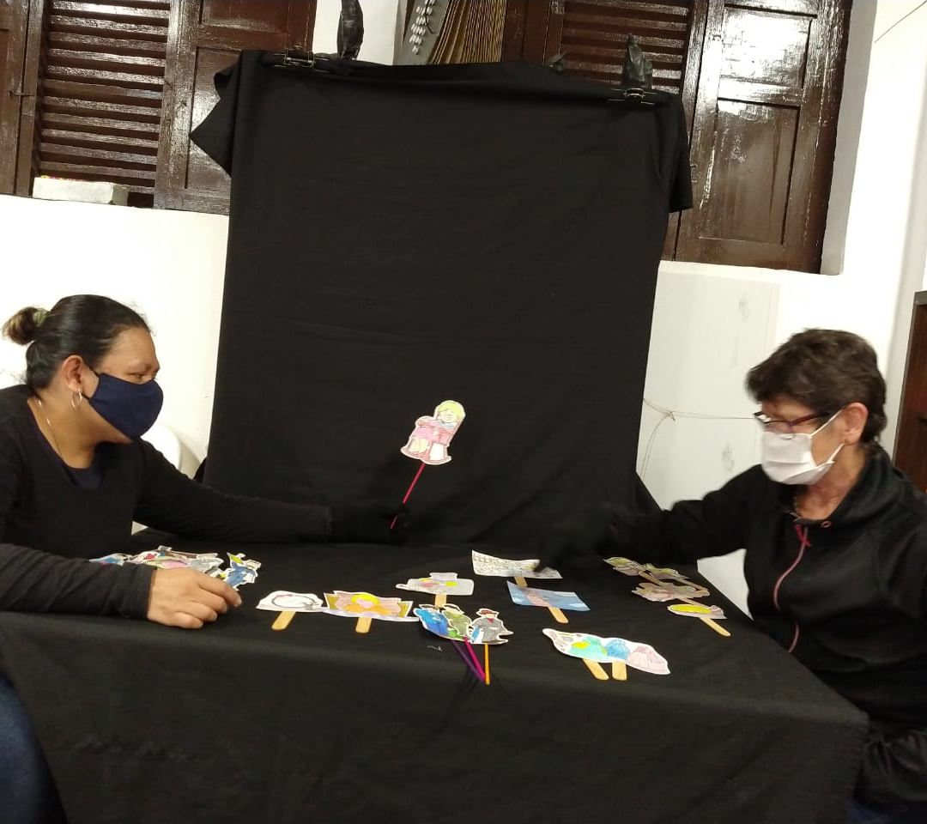
Creando cuentos

Slide 21
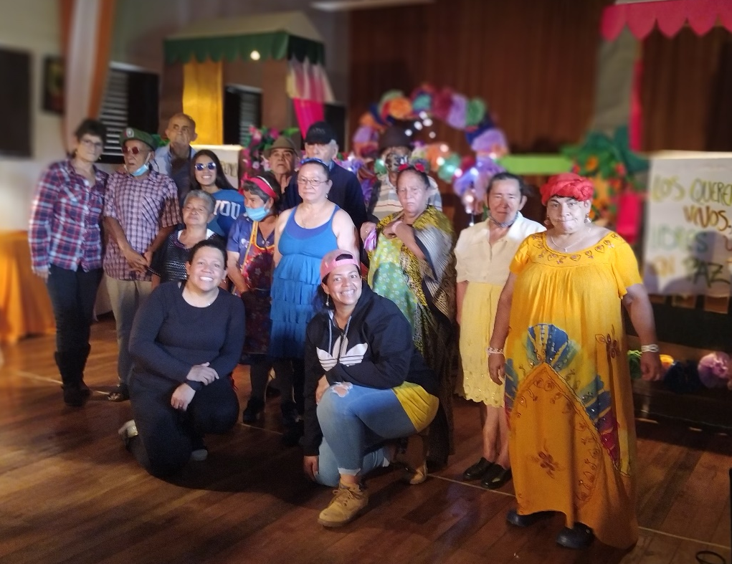
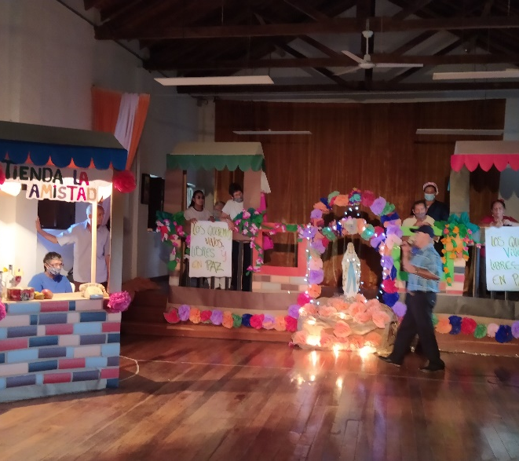
Una gran Obras de teatro
La cucha obra teatral
Dirección general de todo el montaje teatral: Gloria M. R.
Profesional en artes escénicas.
(docente dentro de la Colonia Belencito la cual lidera procesos desde lo teatral, corporal y de danzas).

Slide 22

Compartir
Equipo de trabajo
El cual realiza diversos procesos desde lo artístico y cultural, dirigido por el equipo de artes que esta conformado por una profesional en artes escénicas, artes plásticas y un músico.
Estas activaciones armonizan los espacios de la Colonia Belencito de una manera positiva.

Slide 23

agradecimientos
Este proyecto de investigación lo dedicamos a todas las personas que han pasado por nuestras vidas desde lo académico y lo social, los cuales nos han dejado reconocimientos con palabras y hechos, empezando por las personas mayores del Hogar de Larga Estancia Colonia Belencito que hicieron posible que esta investigación se realizará de la manera más maravillosa, donde esas canas, arrugas y pecas solo reflejaban alegría cuando compartimos con ellos cada momento. A todos ellos les agradecemos por la felicidad que nos aportaron en nuestros saberes como así mismo, a nuestras vidas.

